Slide 1



Slide 2


Kommunale Wärmeplanung für Wettstetten
Wettstetten, 13.02.2025

Slide 3




Ihre heutigen Referenten
Andreas Vorig
Schlamp Wärmecontracting GmbH & Co. KG
Geschäftsführender Gesellschafter
Simon Achhammer
ACHHAMMER Engineering GmbH
Geschäftsführender Gesellschafter

Slide 4
Unsere heutigen Themen
Informationen & Erkenntnisse zur kommunalen Wärmeplanung (KWP):
Welche Erwartungen haben Sie an eine KWP?
Was ist eine Wärmeplanung?
Welche Schritte gibt es bei einer KWP?
Welche Ergebnisse liefert die KWP?
Was bedeutet das konkret für mich?
Wie geht es weiter?

Slide 5


Unterschied BEW / KWP
Kommunale Wärme(leit)planung
Die Kommunale Wärmeleitplanung oder auch vereinfacht Wärmeplanung genannt, ist ein
gesamtheitlicher Ansatz einer Kommune, ihre Wärmeinfrastruktur klimaneutral zu gestalten.
Es handelt sich dabei um einen sich wiederholenden Planungsprozess, der neben der aktuellen und zukünftigen Wärmeinfrastruktur auch den Gebäudebestand und raumplanerische Aspekte berücksichtigt.
Machbarkeitsstudie
Gegenstand der Machbarkeitsstudie ist es, die energetischen und wirtschaftlichen Rahmenbedingungen und Realisierungsmöglichkeiten für die Nahwärmeversorgung und die damit zu erreichende Minderung des CO₂-Ausstoßes aufzuzeigen – mit dem Ziel, ein effizientes und wirtschaftlich sinnvolles Wärmenetz zu errichten.

Slide 6
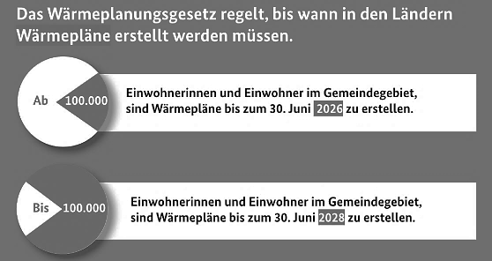
Warum macht man ein Wärmeplanung?
Vorgaben auf Bundesebene …
… werden in Landesrecht überführt
Vereinfachte Darstellung für Gemeinden bis zu 100.000 Einwohnerinnen
Örtlich zuständige Stelle trifft die Entscheidung über die Ausweisung eines Gebietes, z.B. Neubau eines Wärmenetzes → Entscheidung kann grundstücksbezogen sein
Landesamt versucht mit Augenmaß den Vollzug des WPG voranzutreiben
Quelle: https://www.bmwsb.bund.de/Webs/BMWSB/DE/themen/stadt-wohnen/WPG/WPG-node.html

Slide 7

Die Wärmeplanung im Detail
Was kann ich von einer Wärmeplanung (KWP) erwarten?
Kommunale Wärmeplanung (KWP) = strategisches Planungsinstrument hin zur treibhausgasneutralen Wärmeversorgung in Ihrer Kommune
ABER: aus KWP gehen keine konkreten Planungsaufträge hervor
KWP ist eher ein Strategiepapier für Kommunen zum Beginn der kommunale Wärmewende
ZIEL:
Treibhausgas-neutralität bis 2045
Roadmap für die kommunale Wärmewende

Slide 8
Wärmeplanung: Ziel und Ablauf
AP 1
Bestandsanalyse + Energie- & Treibhausgasbilanz
AP 2
Potenzialanalyse Energieeinsparpotential und lokale EE
AP 3
Strategie & Maßnahmenkatalog z. Energie- & THG-Einsparung
AP 4
Verstetigungsstrategie
AP 5
Controlling-Konzept
AP 6
Dokumentation
AP 7: Umfassende Akteursbeteiligung
AP 8: Kommunikationsstrategie

Slide 9
AP1: IST-Zustand
Gebäudebestand und Baualter:
Gebäude mit Wohnraum
(Zensus 2022): 1.558 WG
Fläche Wohngebäude: 262.428 m²
Fläche Nicht-Wohngebäude: 46.945 m²
Rund 60 % der Gebäude sind älter als 30 Jahre
Erste Sanierungsmaßnahmen stehen an

Slide 10
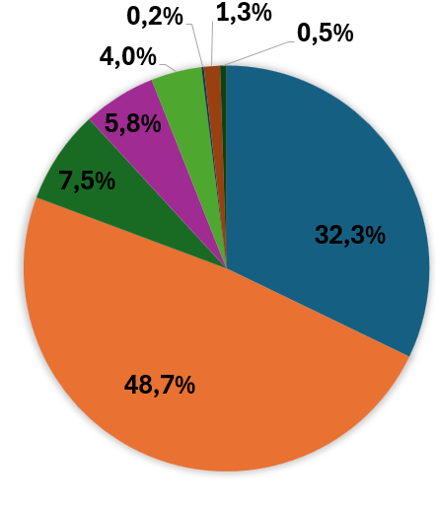
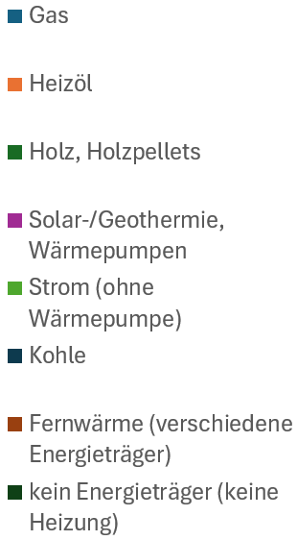
AP1: IST-Zustand
Beheizung der Wohngebäude:
Anteil fossile Energieträger: 81 %
Anteil Erneuerbare Energien: 13 %
Strom Direktheizung: 4 %
Sonstiges: 2 %
CO₂-Emissionen IST-Zustand: ca. 12.290 t/a
Dekarbonisierung der Wärmeerzeugung dringend erforderlich!

Slide 11
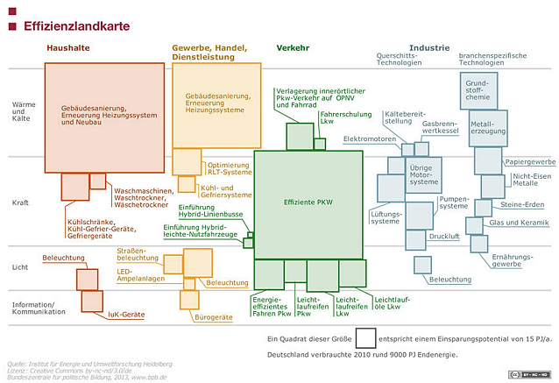
AP2: Energieeinsparpotentiale
Sanierungsquote DE IST: 0,72 %
Sanierungsquote DE SOLL: 2,10 %
Gebäudesanierung sowie die Erneuerung von Heizungssystemen sind große Hebel!

Slide 12
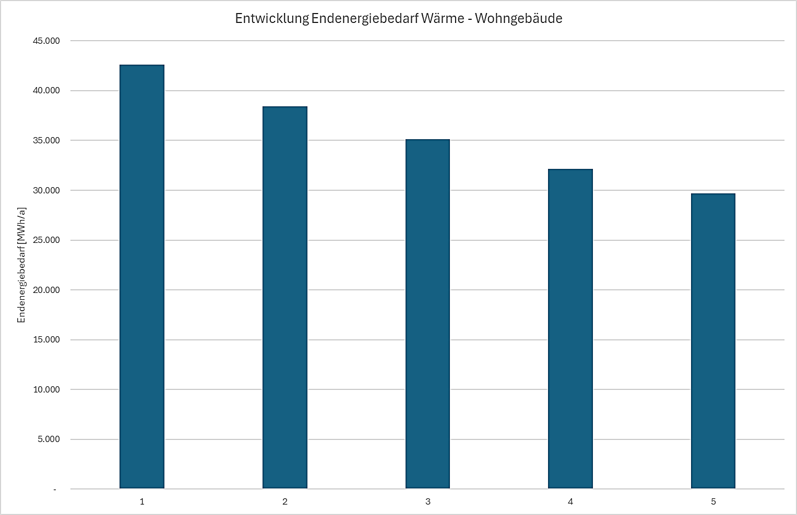
AP2: Energieeinsparpotentiale
-10%
-10 %
-8%
-7%
Gesamteinsparung durch Gebäudesanierung: 30 %
- 8 %
- 7 %
-5%
- 5 %
Deckung verbleibender Wärmebedarf durch Einsatz Erneuerbarer Energien!
IST-Zustand
2030
2035
2040
2045

Slide 13
AP3: Strategie & Maßnahmenkatalog
Zielszenario: Einteilung Planungsgebiet in Wärmeversorgungsgebiete
Erkenntnisse aus der Wärmenetzstudie (BEW)
Örtliche Infrastruktur
Abstimmungstermine mit Kommunen und weiteren
beteiligten Akteuren (z.B. Stadtwerke Ingolstadt,
Bayernwerk, etc.)
Kostengesichtspunkte
Erfüllung gesetzlicher Pflichten
Wärmenetzgebiet
Prüfgebiet (Ausbau
Wärmenetze)
Gebiet für dezentrale
Wärmeversorgung
Wasserstoffnetzgebiet
(CO₂-neutrale Gasnetze)

Slide 14
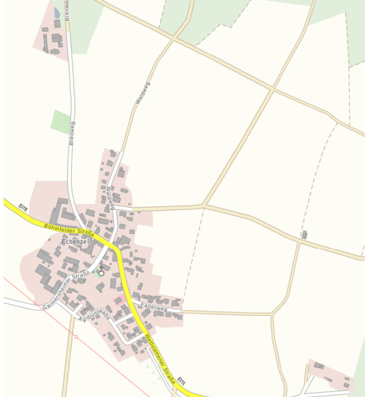
AP3: Strategie & Maßnahmenkatalog
Zielszenario 2045:
Wärmeversorgung Echenzell
Wärmenetzgebiet
Prüfgebiet (Ausbau
Wärmenetze)
Gebiet für dezentrale
Wärmeversorgung
Wasserstoffnetzgebiet
(CO₂-neutrale Gasnetze)

Slide 15
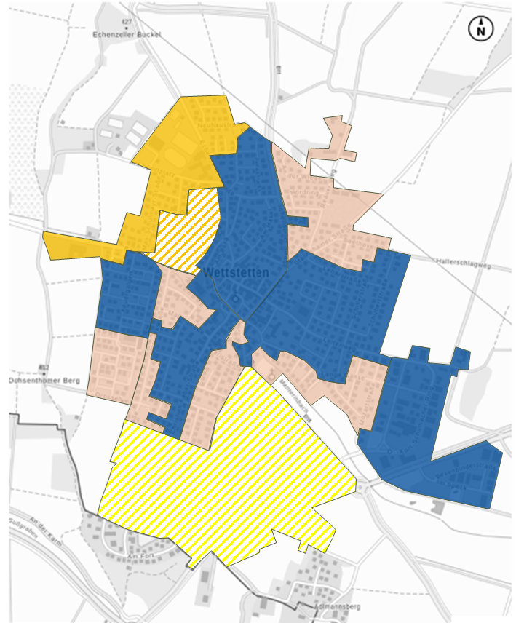
AP3: Strategie & Maßnahmenkatalog
Zielszenario 2045:
Wärmeversorgung Wettstetten
Wärmenetzgebiet
Prüfgebiet (Ausbau
Wärmenetze)
Prüfgebiet (Ausbau
Wärmenetze)
Gebiet für dezentrale
Wärmeversorgung
Wasserstoffnetzgebiet
(CO₂-neutrale Gasnetze)

Slide 16
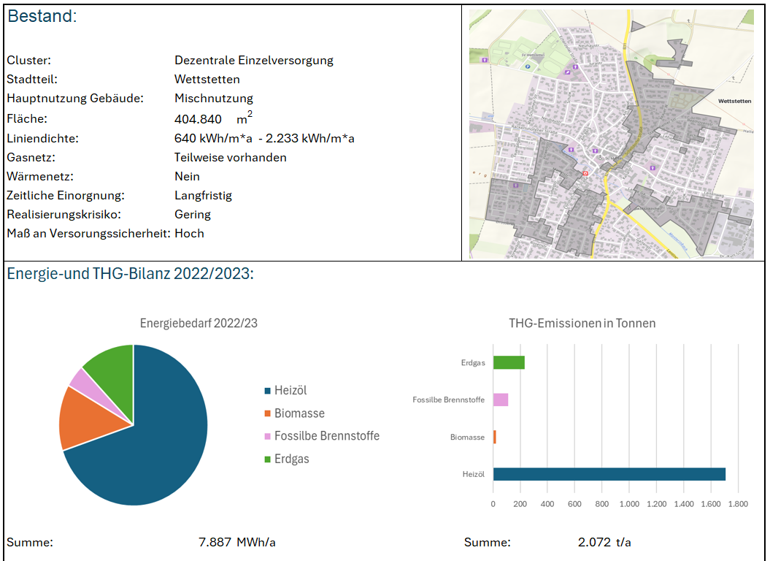
AP3: Strategie & Maßnahmenkatalog
Maßnahmensteckbriefe je Versorgungsgebiet
1
Kurzinfos über das Fokusgebiet
1
2
2
Bild des Fokusgebiets
3
Energie- und THG-Bilanz speziell für das Fokusgebiet
3

Slide 17
AP3: Strategie & Maßnahmenkatalog
Maßnahmensteckbriefe je Versorgungsgebiet
1

Slide 18
AP3: Strategie & Maßnahmenkatalog
Maßnahmensteckbriefe je Versorgungsgebiet
2

Slide 19
AP3: Strategie & Maßnahmenkatalog
Maßnahmensteckbriefe je Versorgungsgebiet
3

Slide 20
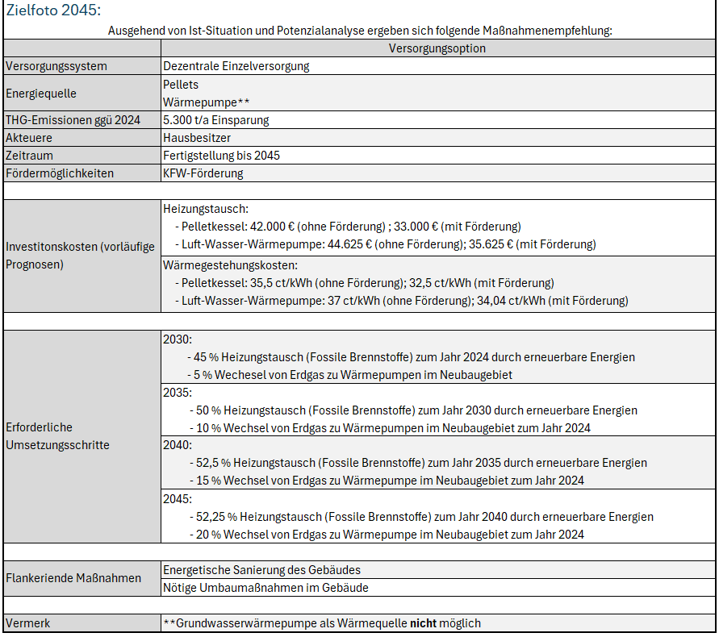
AP3: Strategie & Maßnahmenkatalog
Maßnahmensteckbriefe je Versorgungsgebiet
4
Versorgungsoptionen des Fokusgebiets
5
Vorläufige Prognosen über Investitionskosten beim Heizungstausch
6
Umsetzungsschritte über die Stützjahre

Slide 21
AP3: Strategie & Maßnahmenkatalog
Maßnahmensteckbriefe je Versorgungsgebiet
4

Slide 22
AP3: Strategie & Maßnahmenkatalog
Maßnahmensteckbriefe je Versorgungsgebiet
5

Slide 23
AP3: Strategie & Maßnahmenkatalog
Maßnahmensteckbriefe je Versorgungsgebiet
6

Slide 24



AP4 – AP6: Verstetigung & Dokumentation
Verstetigungsstrategie
Controllingkonzept
Dokumentation
Integration der KWP in die laufenden Prozesse der Gemeinde
Einhaltung und Überprüfung der geplanten Maßnahmen
Projektabschluss & Dokumentation zur Einreichung Förderprogramm

Slide 25
Was bedeutet die KWP für mich?
KWP besitzt keine rechtlichen Auswirkungen und keine einklagbaren Rechte & Pflichten (§23 Abs. 4 WPG)
Somit auch keine direkten Rechte und Pflichten für Bürgerinnen & Bürger, Unternehmen und die Kommune selbst
KWP dient lediglich zur Orientierung (Wärmewendestrategie)
Aufbau & Betrieb eines Wärmenetzes ist nicht verpflichtend
WICHTIG: Gebäudeenergiegesetz (GEG) ist eng mit Wärmeplanung verzahnt
Beim Einbau einer neuen Heizung → Anforderungen aus dem GEG berücksichtigen

Slide 26
Was bedeutet die KWP für mich?
Das gibt das Gebäudeenergiegesetz (GEG) vor:
Für Bestandsgebäude und Neubauten in Baulücken gilt die nach dem Gebäudeenergiegesetz (GEG) vorgegebene Pflicht zur Nutzung Erneuerbarer Energien beim Einbau einer neuen Heizung erst, wenn Wärmenetz- oder Wasserstoffnetzausbaugebiet rechtsverbindlich ausgewiesen
Diese rechtsverbindliche Ausweisung erfolgt nicht durch den Wärmeplan, sondern durch eine separate Entscheidung der Kommune
Den Bürgerinnen & Bürger soll dadurch ermöglicht werden, sich bei der Entscheidung für eine klimafreundliche Heizung an der Wärmeplanung zu orientieren

Slide 27
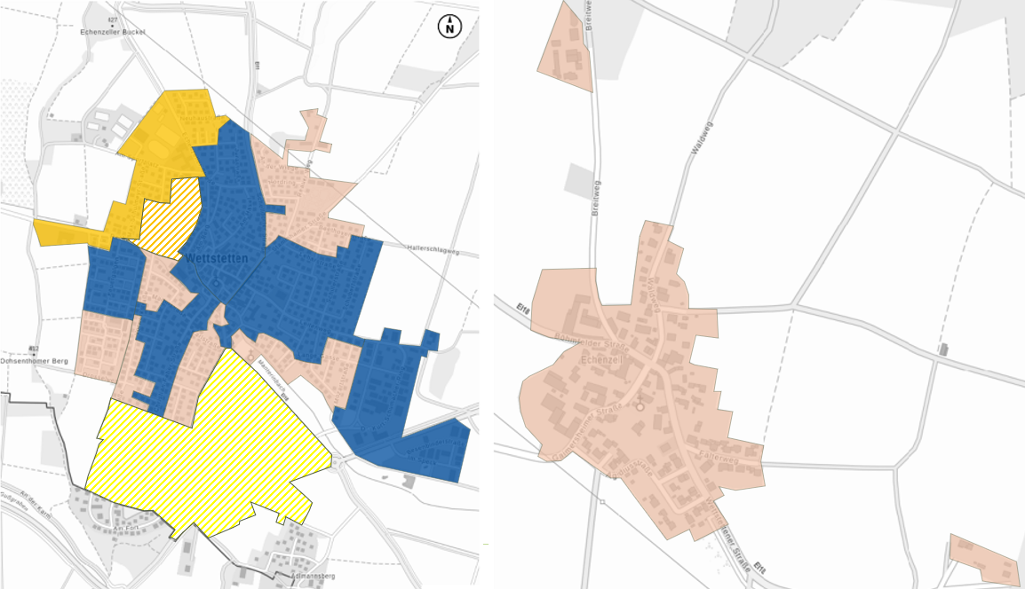
Podiumsdiskussion
Teilnehmer:
Gemeinde Wettstetten: Herr Bürgermeister Risch
Stadtwerke Ingolstadt: Herr Kopp
Schlamp Wärmecontracting: Herr Vorig
ACHHAMMER engineering: Herr Achhammer
Welche Fragen haben Sie
zur
Kommunalen Wärmeplanung?
Für weitere Fragen:
Pinnwand neben der Bühne
E-Mail: wettstetten@schlampwaermecontracting.de
Rückmeldung bis 14.03.2025!

Slide 28


Rainer Lechermann | Thomas Schlamp | Andreas Vorig
Schlamp Wärmecontracting GmbH & Co. KG
Rackertshofener Str. 27
85139 Wettstetten
Telefon: 0841 23 23 67 85
info@schlamp-waermecontracting.de
www.schlamp-waermecontracting.de
Viktoria Achhammer | Simon Achhammer
ACHHAMMER engineering GmbH Von-Miller-Straße 5
93092 Barbing
Telefon: +49 175 72 69 412
info@ach-eng.de
www.ach-eng.de

